Slide 1

La réforme électorale au Canada
Julien Lamarche
Président, Chapitre de la RCN
Représentation équitable au Canada
http://www.fairvote.ca
http://www.representationequitable.ca
NCR@fairvote.ca

Slide 2
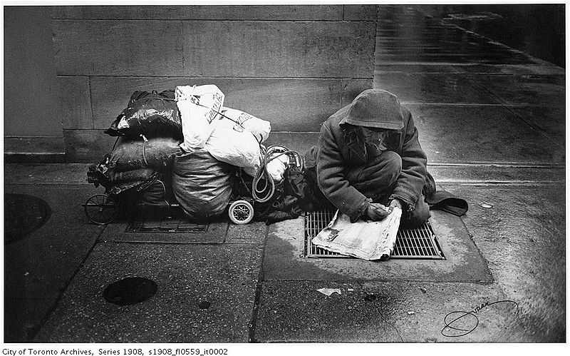
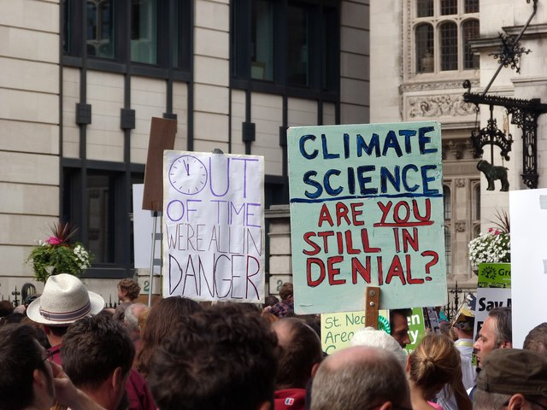
Pourquoi la proportionelle?
C'est l'enjeu critique...
…. pour les enjeux urgents qui nous tiennent à cœur.

Slide 3
Que faire prochainement?
Appeler Will Amos, demander quand sera la prochaine consultation dans la région
Téléphone : 819-827-5161
William.Amos@parl.gc.ca
Signer la Déclaration des droits des électeurs à http://www.fairvote.ca/
Demander votre organisation ou syndicat de se joindre à l'Alliance « Chaque électeur et électrice comptent »
Organiser une présentation

Slide 4
La représentation équitable
Pourquoi le SUT ne sert pas bien les électeurs
Histoire du mouvement
Concepts de systèmes électoraux
Différents systèmes électoraux
Que faire maintenant?

Slide 5
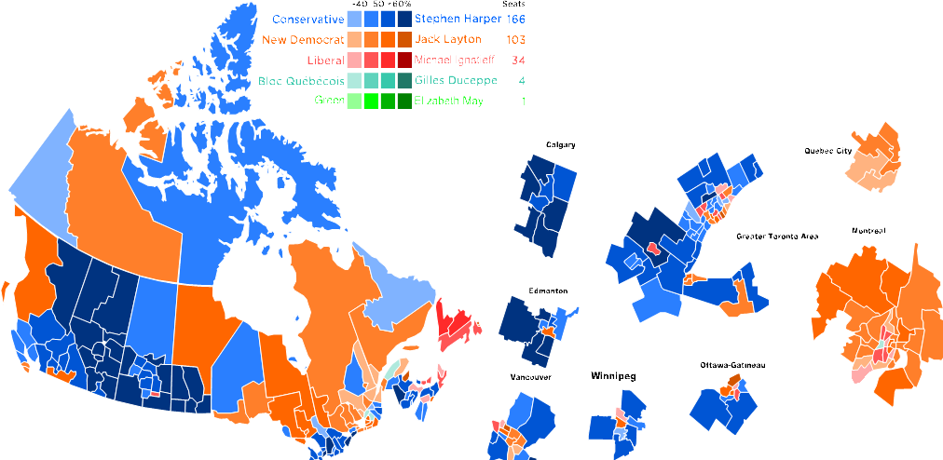
Le scrutin uninominal à un tour (SUT)
Les 308 circonscriptions

Slide 6
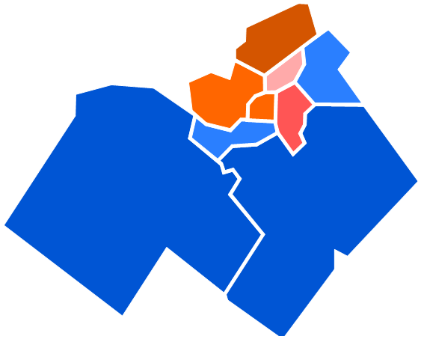
Gatineau

Slide 7
Pourquoi le SUT ne fonctionne pas
Sous représentation des minorités ethniques et des femmes;
Exagération des différences régionales
Élections fédérales au Canada en 2011
Ontario | % votes | % siège
- Conservateur | 44 | 69
- Libéral | 25 | 10
Québec
- NPD | 43 | 79
- Bloc | 23 | 5

Slide 8
~50%

Slide 9
Pourquoi le SUT ne fonctionne pas
La moitié des votes n'élisent personne
http://www.wastedvotes.ca
Fausses majorités
  Ontario (Depuis 1937)
  Canada (Depuis 1984)
  Quebec (Depuis 1985)

Slide 10
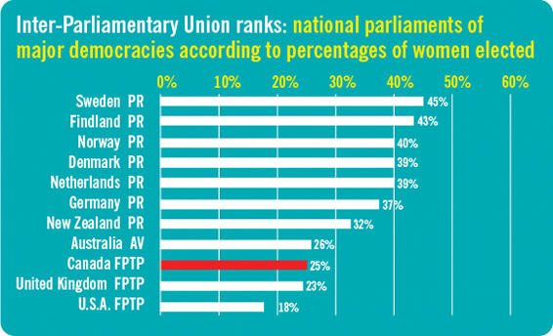
Proportion des femmes élues dans les législatures des pays membre de l'OCDE*
*L'Organisation de coopération et de développement économique

Slide 11
Distorsion de la représentation (2011)

Slide 12
Distorsion de la représentation (2015)

Slide 13
Distorsion de la représentation (2011)

Slide 14
Distorsion de la représentation (2015)

Slide 15
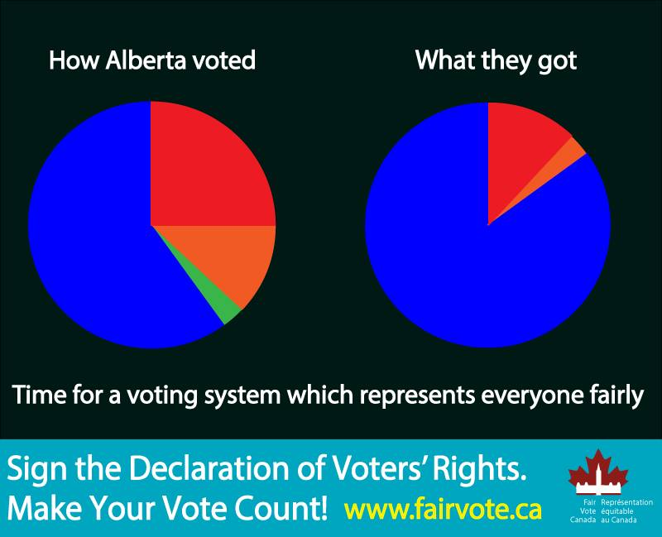

Slide 16
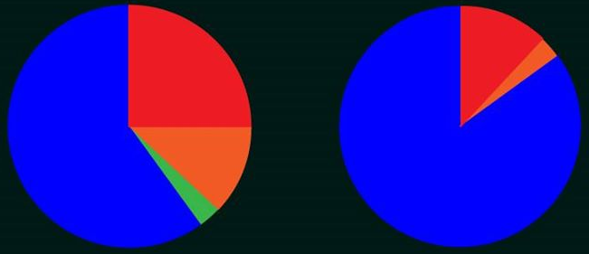
Distorsion : Alberta

Slide 17
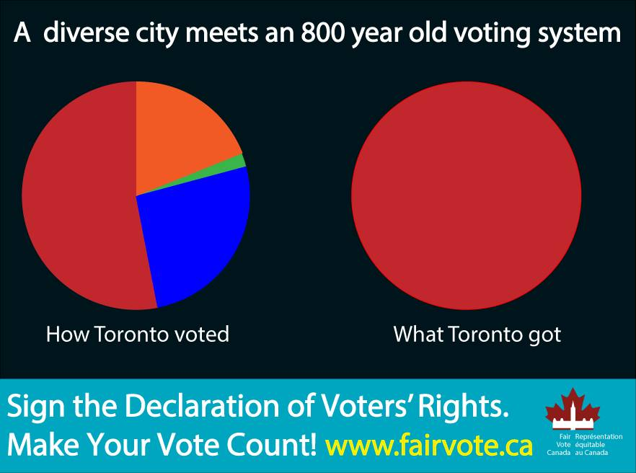

Slide 18

Distorsion : Toronto

Slide 19

Distorsion : Atlantique

Slide 20
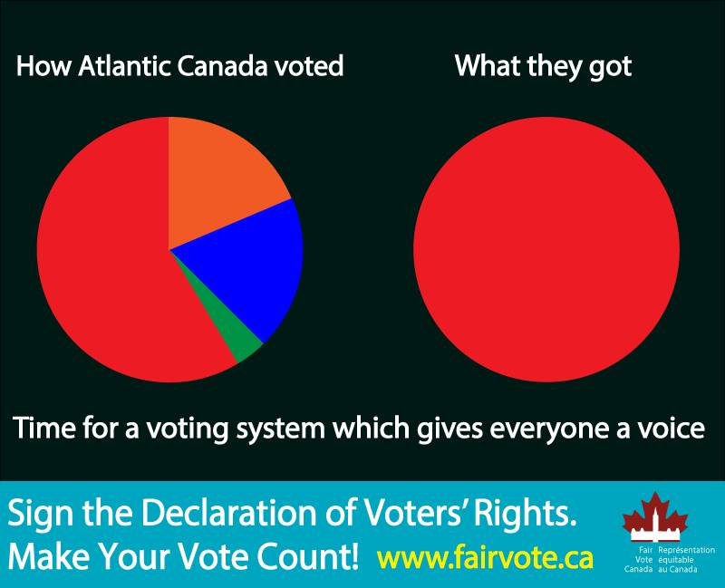

Slide 21
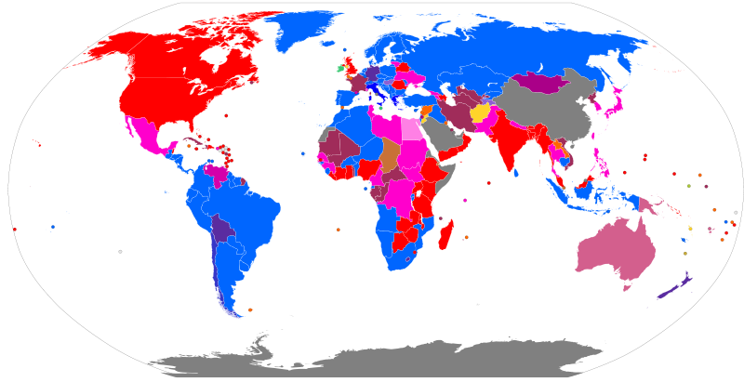
Mais ce n'est pas comme cela partout?
Légende: http://en.wikipedia.org/wiki/File:Electoral_systems_map.svg

Slide 22
Many systems
 | The ridings & seat | The ballot | The algorithm
FPTP (SMP) | One seat per geographic riding | 1 « X » | Winner has the most votes, at least one more than everybody else
Mixed Member Proportional (MMP) | Mix of geographic riding and list seats | 2 votes : Candidate and party | List seats used to compensate for lack of proportionality
Single Transferable Ballot | Ridings clustered together | Ranked | Candidates eliminated until all seats are filled.
Alternative Vote |  | Ranked | Candidates eliminated until winner has more than 50%
Semi-Proportional | Mix of geographic riding and list seats | 2 votes : Candidate and party | Lists seats are shared proportionaly but not whole legislature

Slide 23
Alors pourquoi la proportionnelle?
Augmentation de la représentation du vote des électeurs
Meilleure représentation de la diversité politique du pays et des provinces
Les pays avec la proportionnelle ont un plus grand nombre de femmes élues à leur législature
Augmente la diversité géographique des partis politques

Slide 24
Réforme électorale dans le monde
1924-1957 : Alberta utilise le VTU (Edmonton & Calgary) & PV (reste de la province) pour élire leur députés provinciaux
1993 : Nouvelle-Zélande change au scrutin proportionnel mixte (RPM) avec un appui de 54%
2011 : L'Angleterre vote contre le vote préférentiel (68% contre)
2011 : La Nouvelle-Zélande opte de garder la RPM avec un appui grandissant, 58%

Slide 25
Événements plus récent
1984 : Commission de la représentation électorale (Québec)
1997 : Gouvernement majoritaire avec 38% des voix exprimées
2001 : Fondation de Représentation équitable au Canada
2002 : États généraux sur la réforme des institutions démocratiques
2004 : Rapport de la Commission du droit du Canada
2005 : Commission sur la démocratie législative 2004
2005 : Plébiscite pour la réforme électorale à l'Île du Prince Édouard
2005 : L'Assemblée citoyenne de la CB recommande le Vote transférable unique (VTU)
2006 : Commission spéciale sur la Loi électorale et la réforme du mode de scrutin au Québec
2007 : L'Assemblée citoyenne de l'Ontario recommande la Représentation proportionnelle mixte (RPM)
2007 : Rapport du Directeur général des élections du Québec
2008 : Association pour la revendication des droits démocratiques commence un procès juridique
2009 : Deuxième référendum en Colombie-Britanique
2015 : Élection fédérale

Slide 26
Les systèmes considérés au Canada
Scrutin uninominal à un tour
Représentation proportionnelle mixte
Vote transférable unique
Vote alternatif (vote préférentiel)
P3

Slide 27
Qu'est-ce qu'une circonscription?
Une région géographique délimitée dont les électeurs sont représentés par un ou plusieurs législateurs
Canada : 308 circonscriptions représentés par 308 législateurs
Sénateurs australiens: 6 états chacun représentés par 12 sénateurs
Législature norvégienne : 19 comtés, chacun représentés par 4 à 17 législateurs

Slide 28
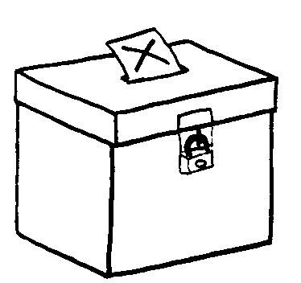
Comment décrire un système électoral?
Le bulletin de vote
Le nombre de sièges par circonscription
L'algorithme
(Votes → Sièges)

Slide 29
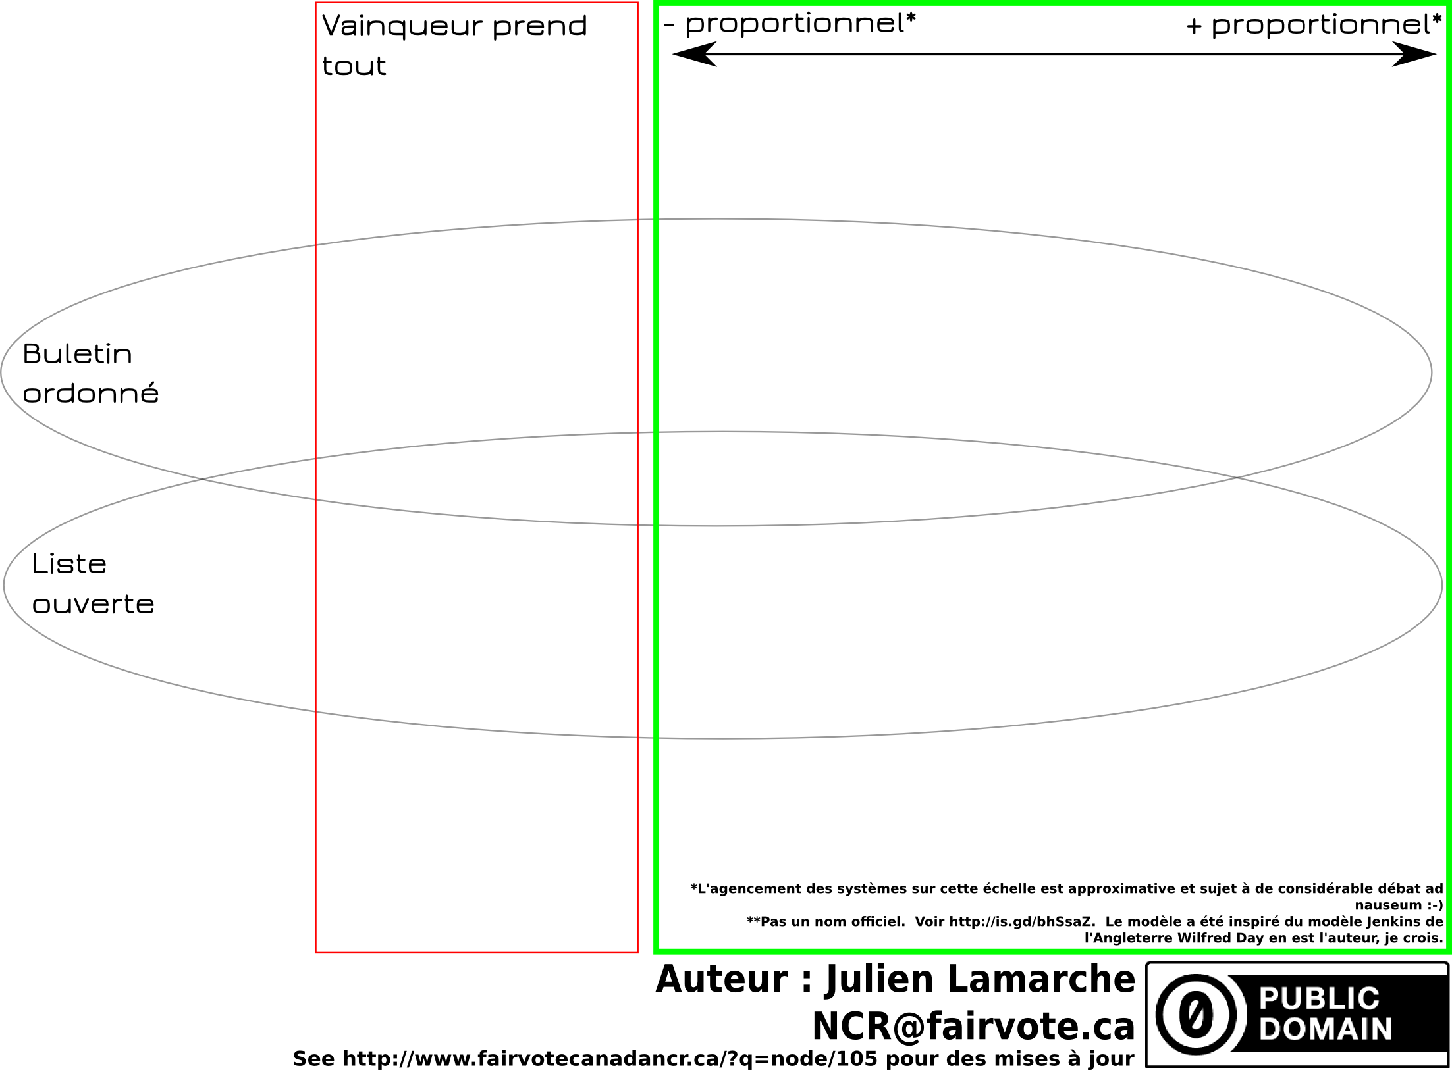

Slide 30
Scrutin uninominal à un tour (SUT)
(« First past the post »)
Le bulletin : | Un X par vote
Sièges par circonscription: | 338 circonscriptions de un siège
L'algorithme: | Le siège est donné au candidat avec au moins un vote de plus que tous les autres candidats

Slide 31
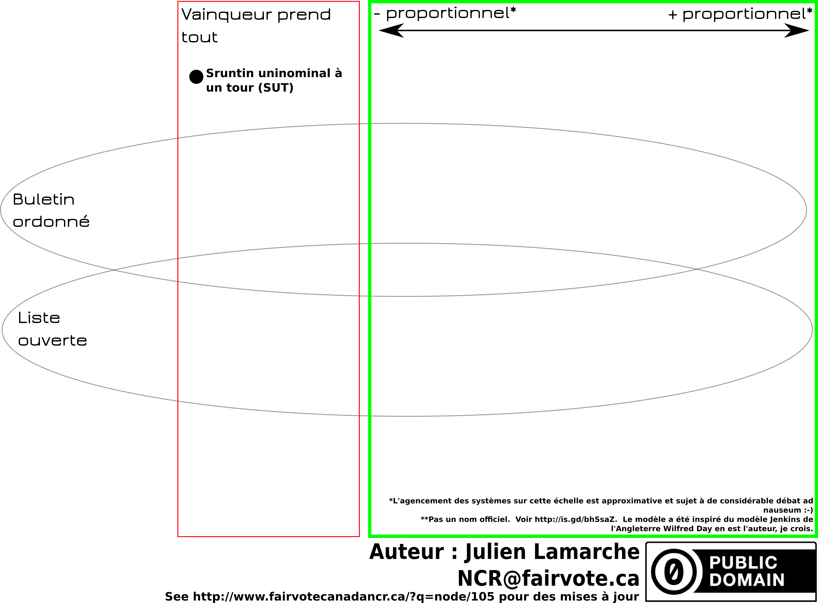

Slide 32
Pas un système électorale
Bulletin préférentiel

Slide 33
Clarification
Tous les candidats font face aux électeurs
Tous les système garde un représentation locale unique ou partagée

Slide 34
Représentation proportionnelle mixte
(RPM)

Slide 35
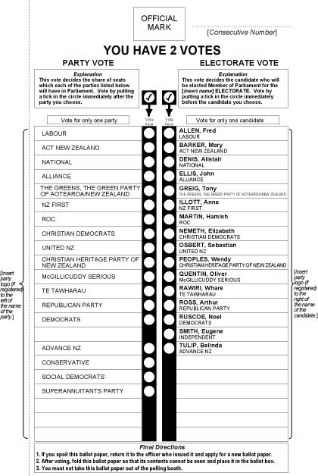
RPM :
Le bulletin
Deux votes :
  Pour un candidat
  Pour un parti

Slide 36
Représentation proportionnelle mixte
Les sièges
Un siège par circonscription géographique;
Siège compensatoire (de liste) pour toute la juridiction ou une partie de la juridiction;

Slide 37
Représentation proportionnelle mixte
L'algorithme
Les gagnants des sièges géographiques sont déterminé en premier
Les sièges de liste vont être ajouté à chaque parti pour arriver à un résultat proportionel
Étapes additionelles si c'est une liste ouverte
(voir Commission du droit du Canada, Un vote qui compte : la réforme électorale au Canada, 2004, p. 106)

Slide 38
RPM : L’algorithme
Législature fictive de 100 sièges
 | Sièges géographiques | % du vote de parti | Sièges de liste
Parti A | 38 | 40% | 2
Parti B | 23 | 31% | 8
Parti C | 8 | 19% | 11
Parti D | 1 | 6% | 5
Parti E | 0 | 4% | 4
Total | 70 | 100% | 30

Slide 39
RPM: L'algorithme

Slide 40
RPM: L'algorithme

Slide 41
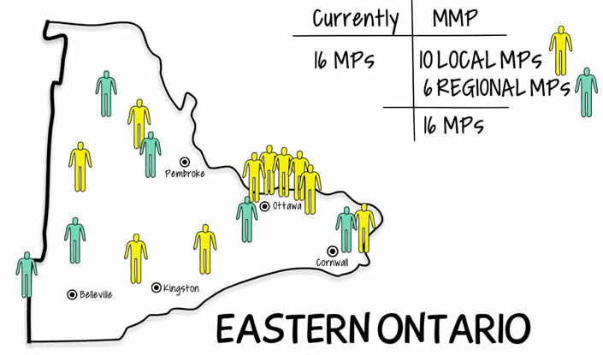
Commission du droit 2004

Slide 42
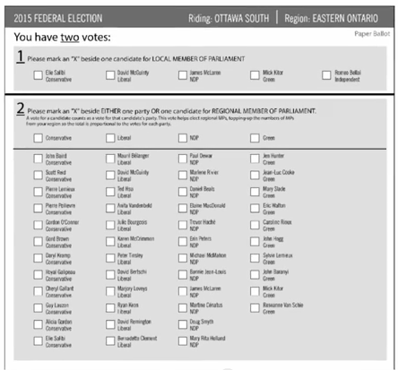
Commission du droit 2004

Slide 43
Représentation proportionnelle mixte
Le bulletin : | Un vote par parti Un vote pour un candidat
Sièges par districts électoraux: | 50%-70% sont des sièges géographiques Le reste, des sièges de liste
L'algorithme: | Les sièges géographiques sont déterminés en premier Les sièges de liste permet un résultat proportionnel

Slide 44
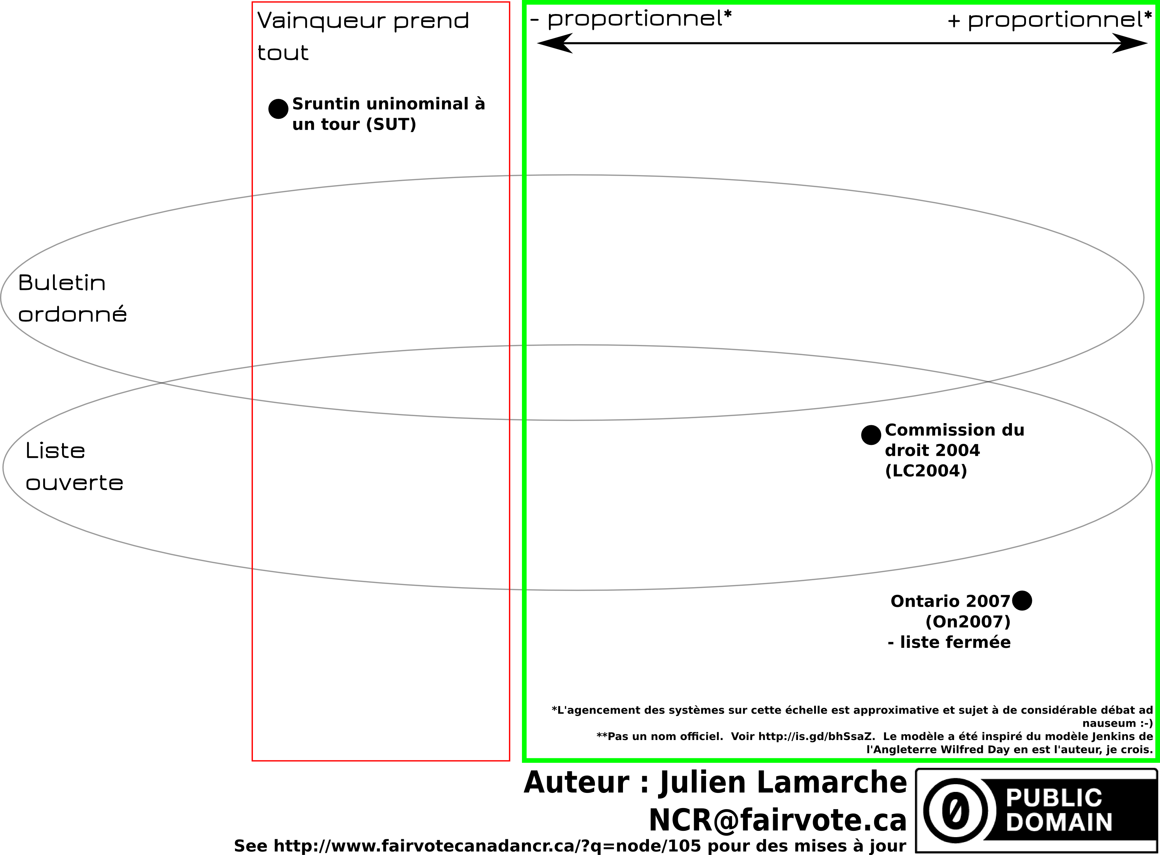

Slide 45
OECD countries by voting system

Slide 46
Dual Member Proportional

Slide 47
The ballot paper would look something like this…
P.E.I. Election 2015
District G, Avonlea-White Sands
Vote by putting a single “X” in the circle beside the option you most support.
X
Un parti peut nominé jusqu'à deux candidats par district
Les candidats indépendant peuvent aussi se présenter.
Quand un parti gagne une pluralité de votes, seul le premier candidat est élu.
CAT PARTY
1. Maud Montgomery
2. Matthew Cuthbert
DOG PARTY
1. Charlie Sloane
2. Anne Shirley
LIZARD PARTY
1. Marilla Cuthbert
2. Gilbert Blythe
RABBIT PARTY
1. Peter Blewett
2. Diana Barry
John Blythe (Independent)

Slide 48
Représentation proportionnelle binaire
The ballot: | Un X pour une paire de candidat. Le X compte aussi compte un vote pour le parti.
Seats per electoral district: | 2 sièges par district
The algorithm: | Le premier candidat de la pair avec une pluralité de vote est élu. On détermine les sièges manquant pour chaque parti pour arriver à un résultat proportionnel Le deuxième candidat d'une paire avec le plus grand support est attribué le siège.

Slide 49
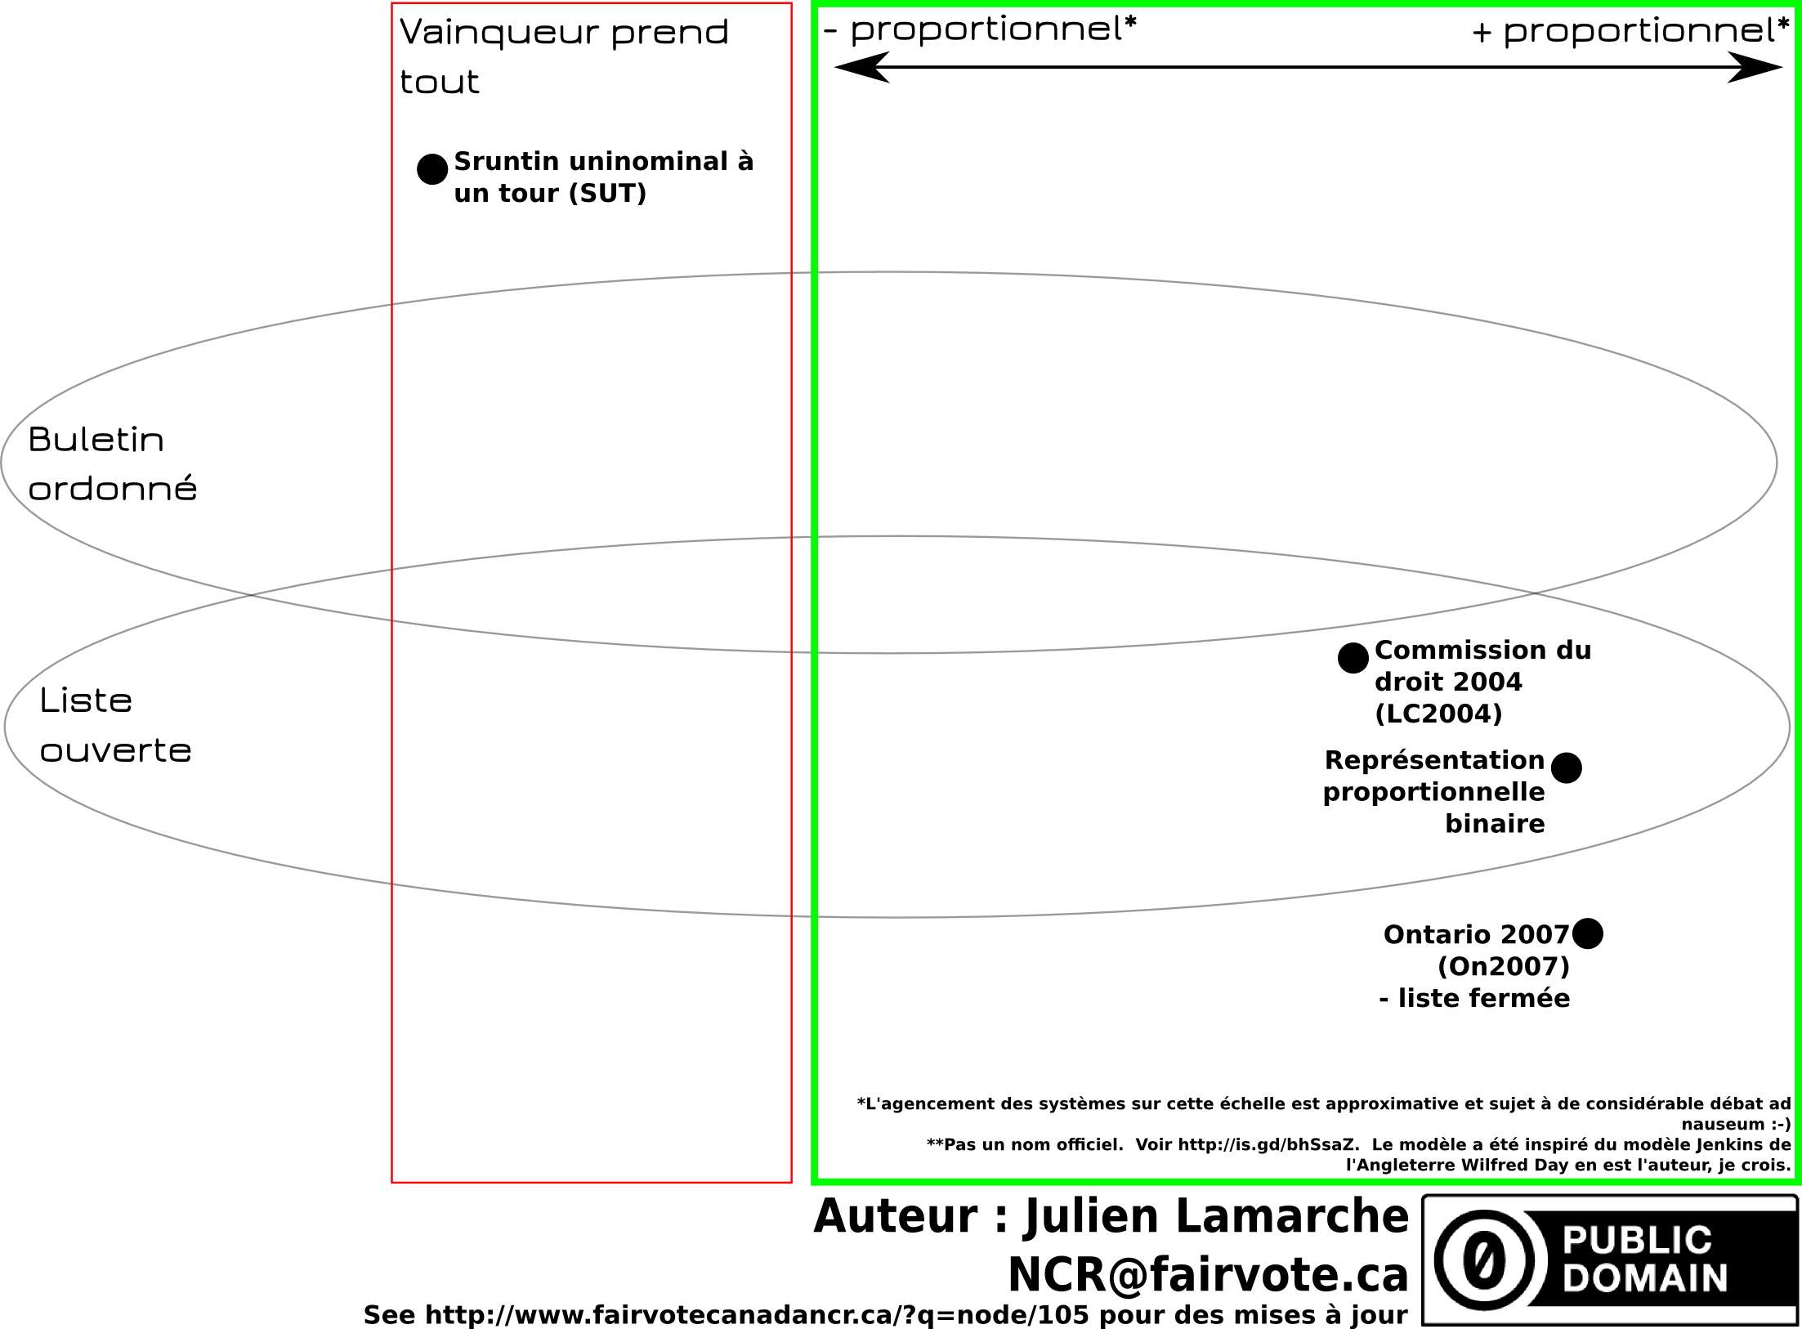

Slide 50
Vote transférable unique

Slide 51
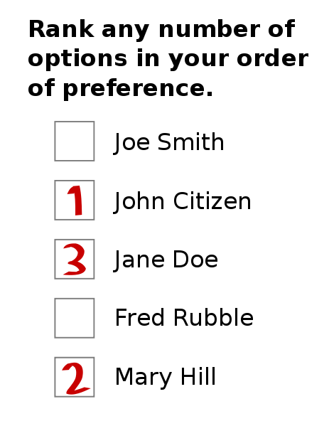
Vote transférable unique
Bulletin de vote
Bulletin ordonné
Pas de liste de parti

Slide 52
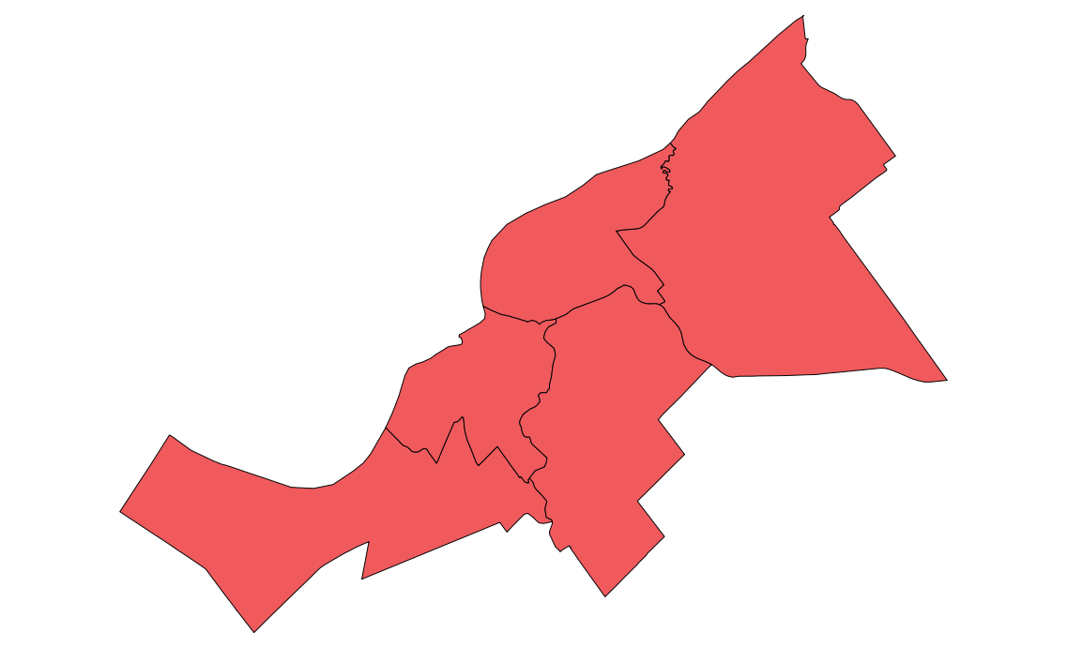
Vote transférable unique
Les circonscriptions et les sièges
Maintenant
5 circonscriptions de 1 siège chacun

Slide 53

Vote transférable unique
Les circonscriptions et les sièges
:
Avec le VTU
1 circonscription de 5 siège

Slide 55
Vote transférable unique
L'algorithme
Établir le seuil
Compte les premiers choix
Est-ce qu'il y a un(e) ou des candidat(e)s qui ont atteint le seuil?
Éliminer le ou la candidat(e) en dernière place et distribuer ses votes
Déclarer élu
Nombre suffisant d'élus?
Distribuer le surplus de votes
FIni

Slide 56
Vote transférable unique
L'algorithme
Formule :
Exemple de
1 siège :
Example de Cambridge Massachussetts :

Slide 82
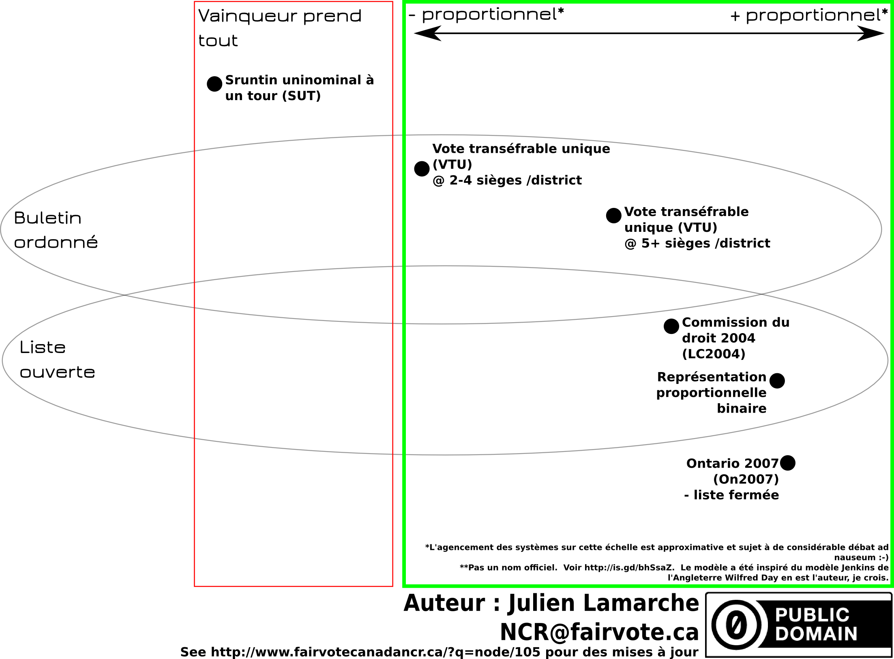

Slide 83
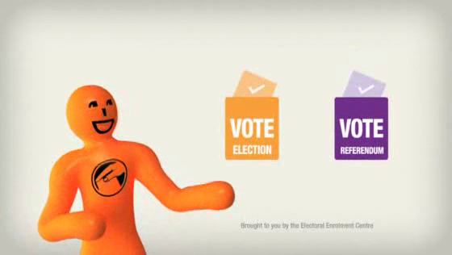
Nouvelle-Zélande
Aller chercher sur YouTube :
« New Zeland MMP »
« New Zeland STV »

Slide 84
Vote alternatif
(pas proportionnel)
Aussi appelé vote préférentiel
Un bulletin ordonné
Un siège par circonscription
Seuil établit à 50%

Slide 85
Vote alternatif : Le bulletin
Bulletin ordonné comme le STU

Slide 86
Vote transférable unique
L'algorithme
Établir le seuil
Compte les premiers choix
Est-ce qu'il y a un(e) ou des candidat(e)s qui ont atteint le seuil?
Éliminer le ou la candidat(e) en dernière place et distribuer ses votes
Déclarer élu
Nombre suffisant d'élus?
Distribuer le surplus de votes
Fini

Slide 87

Vote alternatif
L'algorithme
Établir le seuil
Compte les premiers choix
Est-ce qu'il y a un(e) ou des candidat(e)s qui a plus que 50%
Éliminer le ou la candidat(e) en dernière place et distribuer ses votes
Déclarer élu
Nombre suffisant d'élus?
Distribuer le surplus de votes
Fini

Slide 88
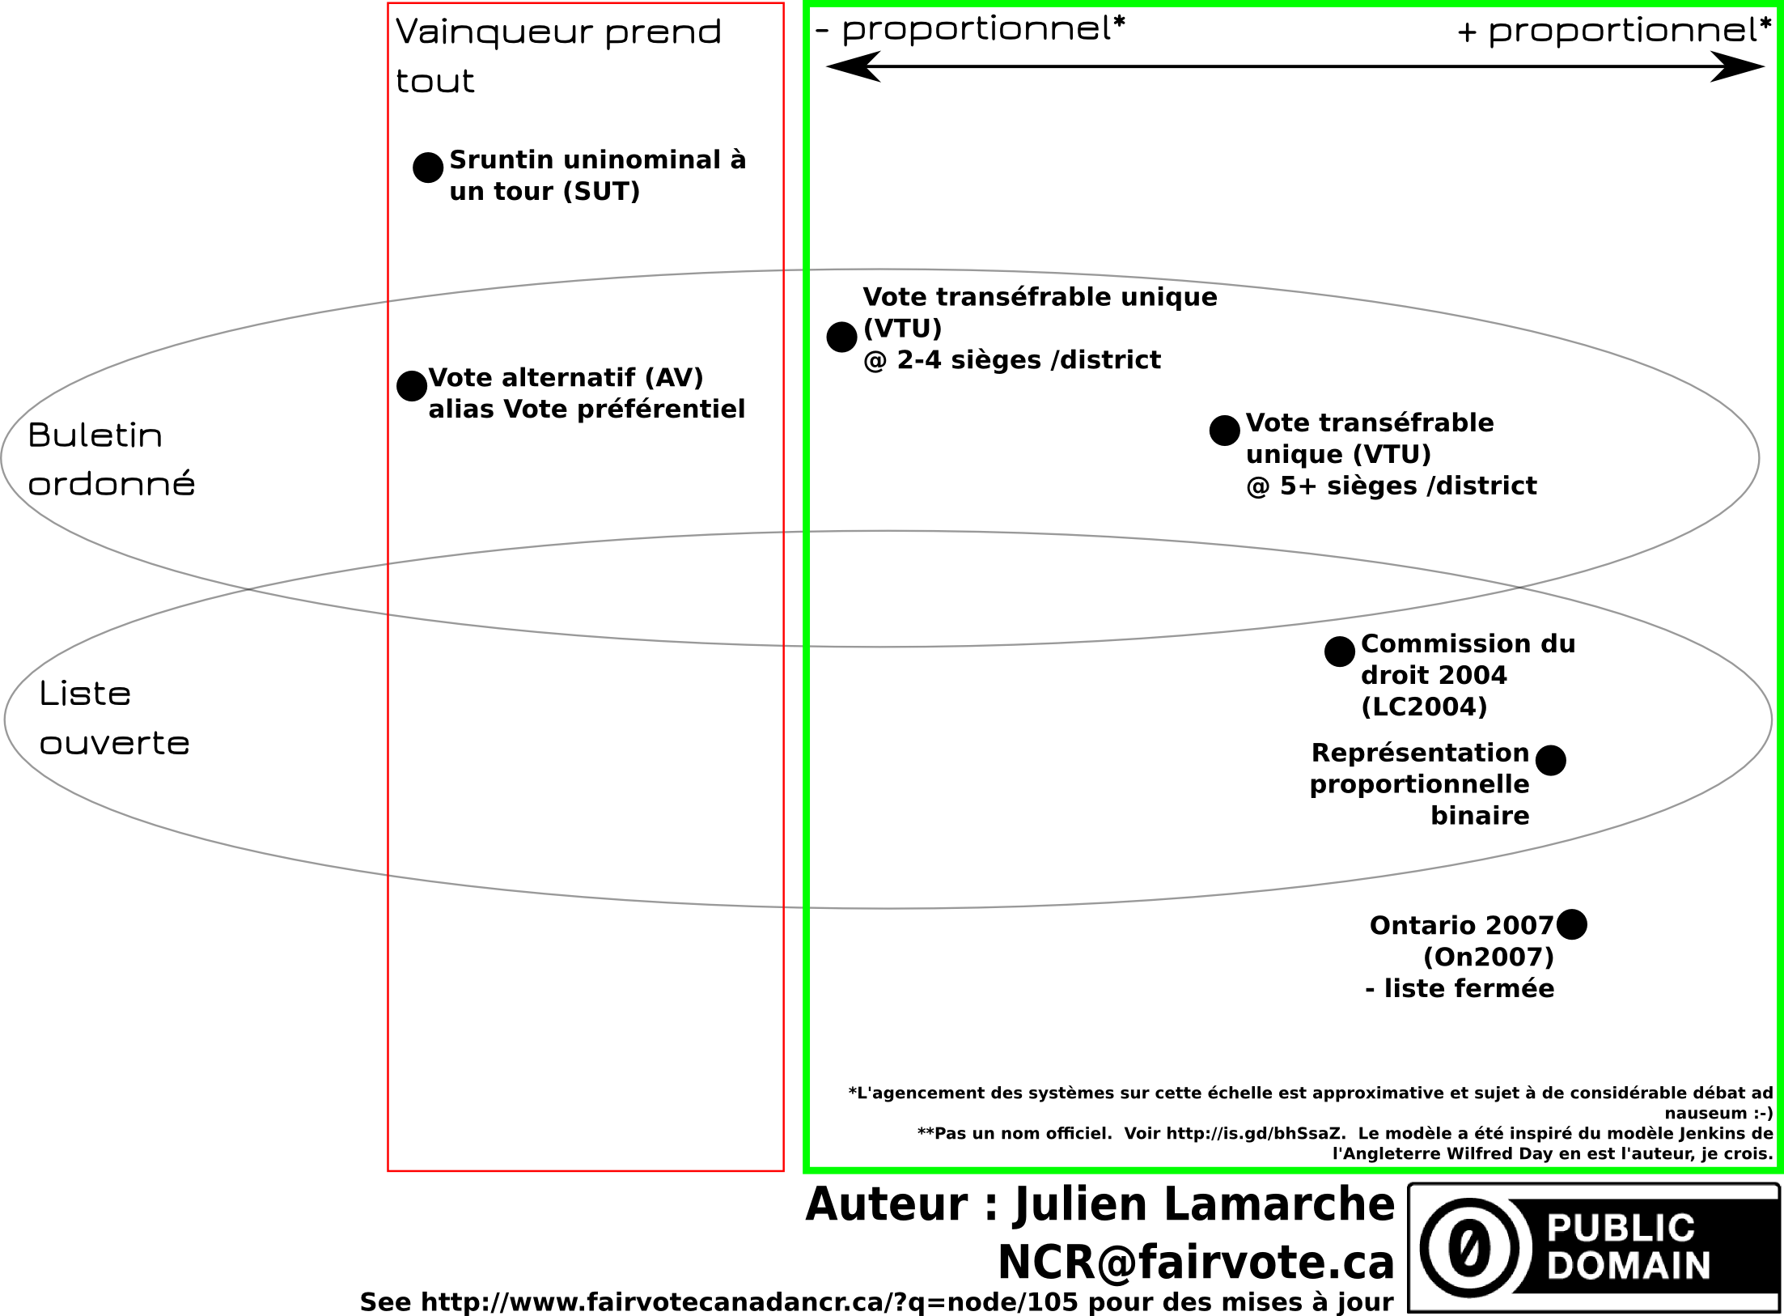

Slide 89
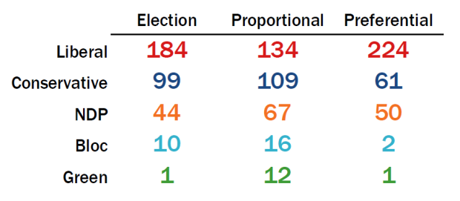
2015 according to Éric Grenier

Slide 90
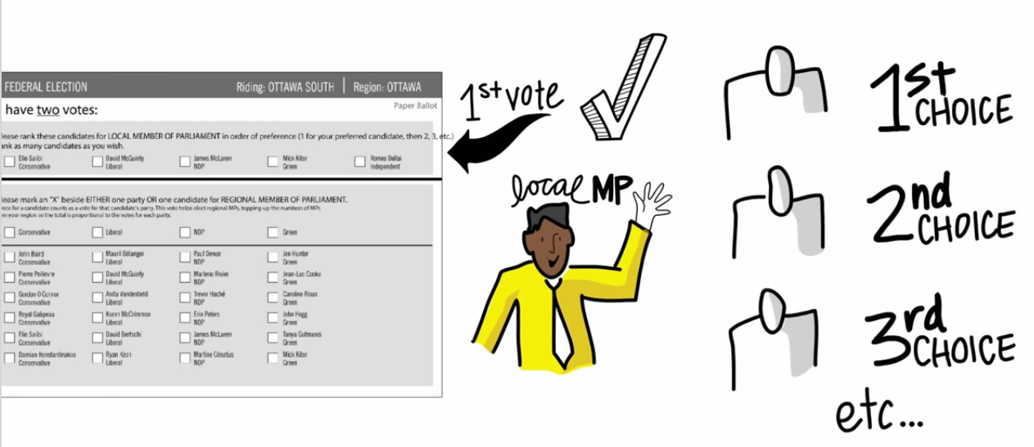
Jenkins-Day MMP

Slide 91
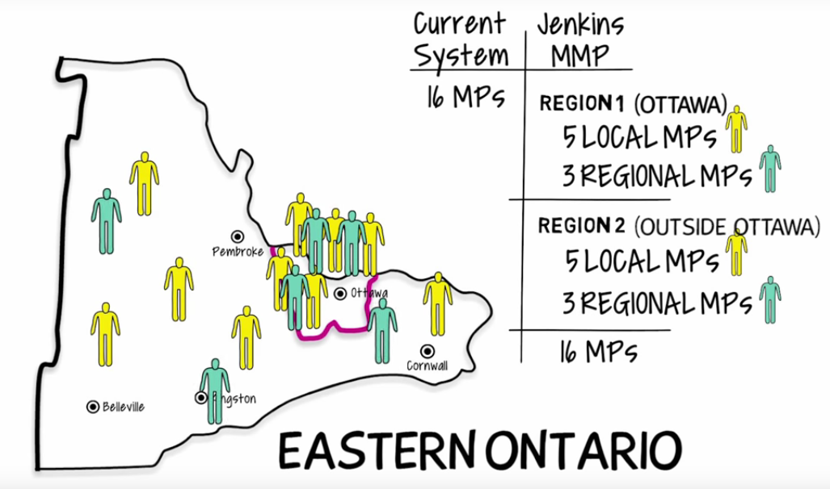
Jenkins-Day MMP

Slide 92
Jenkins-Day
The ballot: | One vote for a party A ranked ballot for a candidate
Seats per electoral district: | 50%-70% are local electoral district Remainder are list seats
The algorithm: | Geographic seats first determined List seats compensate for lack of proportionality

Slide 93
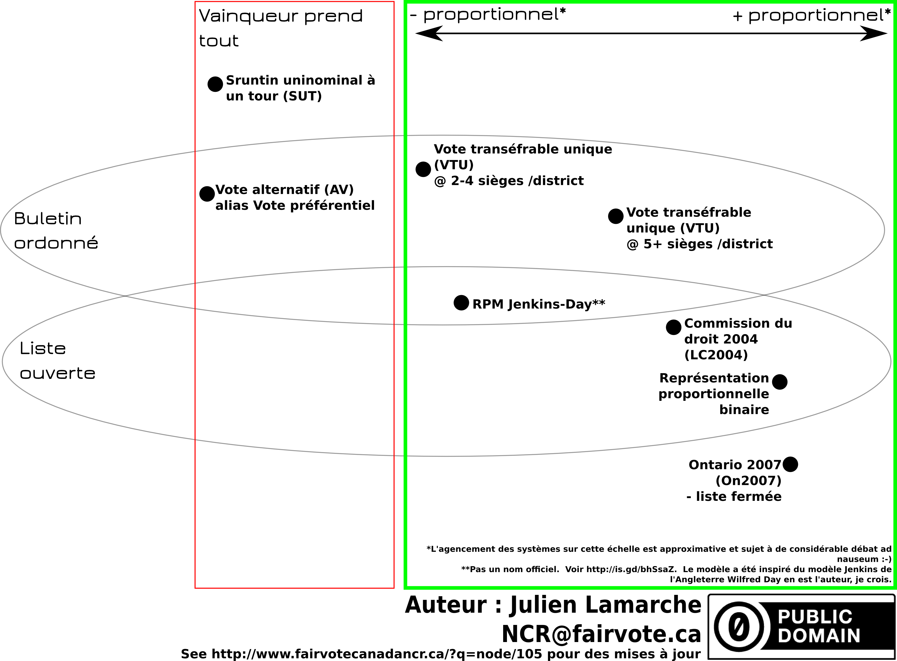

Slide 94
2015 : La dernière sous le SUT?

Slide 95

Que faire prochainement?

Slide 96

Questions?
Bibliographie :
Denis Pilon, The politics of voting, Emond Montgomery, 2007
Commission du droit du Canada, Un vote qui compte : la réforme électorale au Canada, 2004, ISBN : J31-61/2004F
Wastedvotes.ca, http://www.wastedvotes.ca
November 18, 2011 -- Cambridge, MA City Council Election, Cambridge, Massachusetts Final Election Results,
http://www.cambridgema.gov/election2011/official/ccouncil/council%20round.htm
Certaines images founies par le Gouvernment de la Nouvelle-Zélande et les utilisaterus Wikipedia
Altes, Rspeer, Mark Ryan, Dariusofthedark, Jhayman and Earl Andrew.
Julien Lamarche
Juilen.lamarche@gmail.com

Slide 97
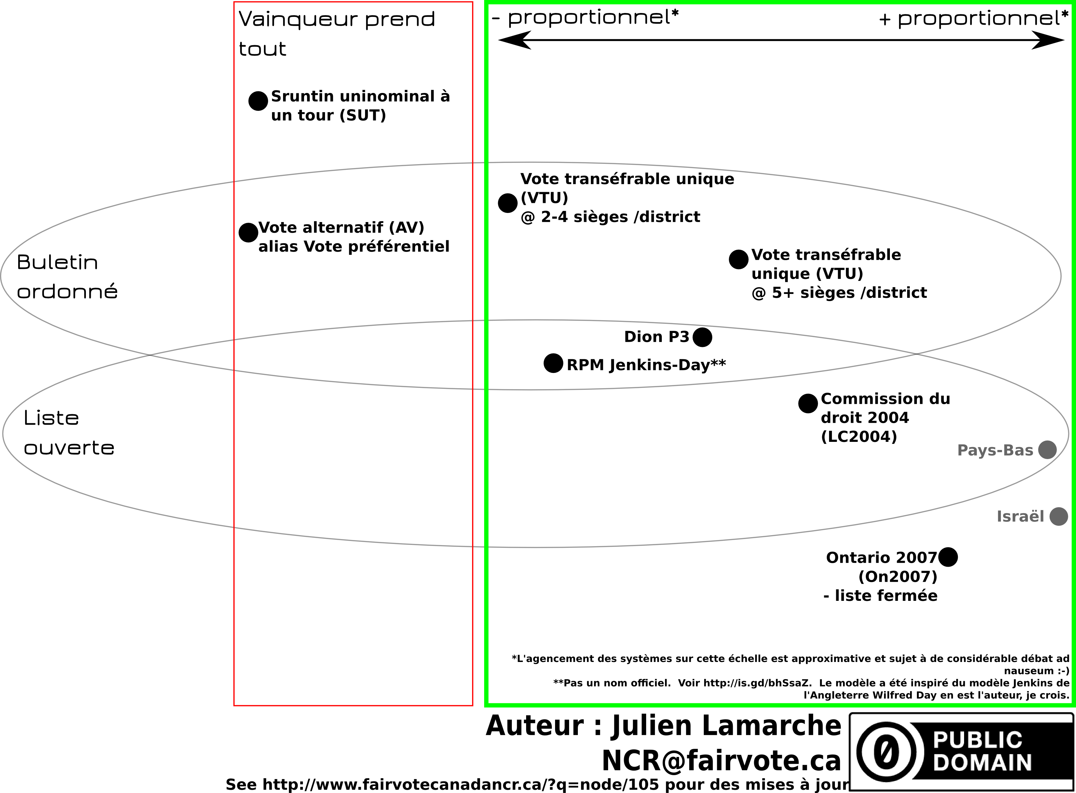

Slide 98
Image credits
This work has been released into the
public domain by its author, Earl Andrew
Some rights
Reserved
Image by
Altes
This New Zealand work is in the public domain both in New Zealand and in other countries adhering to international copyright treaties,
Some rights
Reserved
Image by
Rspeer and Mark Ryan
Some rights
Reserved
Image by
Dariusofthedark and Jhayman

